Slide 1

Detekcija lica sa video snimka, dodavanje filtera i efekata, određivanje pola i starosti
IDEJA I MOTIVACIJA
Značajnu ulogu u ostvarenju međuljudskih odnosa igra naša percepcija osobe sa kojom stupamo u kontakt. Shodno
tome, na osnovu njene pojave, gradimo informacije o glavnim fizičkim osobinama, polu, dobi. Znajući da tehnologija
igra veoma veliku ulogu u životu današnjice, sasvim je logično pretpostaviti da bi trebalo da naš računar bude
sposoban da donosi iste zaključke. Na internetu, kao i u svetu informatike, danas se može naići na mnoštvo programa
koji služe za prepoznavanje lica, a koji tu informaciju dalje koriste za različite svrhe i potrebe. Želeći da pratimo moderne
trendove i uzimajući u obzir sve veću ekspanziju društvenih mreža, odlučili smo se da mi tu informaciju iskoristimo za deo
našeg projekta. Naime, korisnik bira željene stikere koji se potom lepe na njegovo lice, po uzoru na Snapchat. Stikeri su
personalizovani u odnosu na grupe korisnika, zavisno od njihove starosti i pola, koje takođe sami prethodno određujemo.
PREPOZNAVANJE LICA
Kako bismo radili bilo kakvu obradu slike, kao i određivanje pola i starosti, moramo početi od izolovanja i prepoznavanja lica sa
video snimka. Za potrebuovoga, koristili smo biblioteku dlib. Ovaj detektor lica radi koristeći metodu histograma orijentisanih
gradijenata (HOG), kombinovanu sa linearnim klasifikatorom, piramidom koja služi za skaliranje slika i pokretnim prozorom
za detektovanje šema.
- Histogram Oriented Gradients (HOG) - algoritam koji deli sliku na više povezanih regiona a zatim za svaki region
sračunava gradijente pravaca i ivica za piksele u okviru regiona.
- Piramida (Image Piramyd) – kolekcija slika nastalih od jedne originalne, koja se sukcesivno smanjuje dok se ne
dostigne definisana tačka zaustavljanja.
- Pokretni prozor za detekciju objekata/lica – kvadrat fiksne visine i širine koji se pomera duž slike. Za svaki pomeraj
primenjuje se određeni klasifikator koji daje informaciju o tome da li se na trenutnoj poziciji nalazi objekat od
interesa.
Određivanje tačaka na licu dobija se primenom SVMalgoritma ili obučavanjem neuronske mreže. Na osnovu
dobijenih rezultata, prediktor vraća X i Y poziciju za 68 prepoznatih tačaka, kao što su uglovi usana, tačke
duž ivica oka, obrva, itd.
Sarvan Nebojša
Manojlović Nina
Nikolić Milica

Slide 2
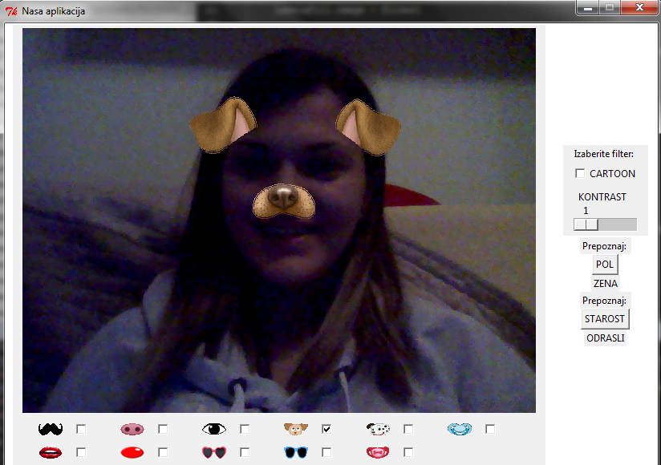
Detekcija lica sa video snimka, dodavanje filtera i efekata, određivanje pola i starosti
SCREENSHOT APLIKACIJE
Sarvan Nebojša
Manojlović Nina
Nikolić Milica

Slide 3
Detekcija lica sa video snimka, dodavanje filtera i efekata, određivanje pola i starosti
ODREĐIVANJE STAROSTI
Određivanje starosti vršimo obučavanjem neuronske mreže. Koristimo ugrađenu biblioteku keras:
Sekvencijalni model
62 ulaza
2 izlaza
Jedan skriveni sloj sa 8 neurona
Aktivaciona funkcija: tanh
Broj epoha: 500
Aktivaciona funkcija, broj skrivenih slojeva, broj neurona u skrivenom sloju kao i broj epoha dobijeni su eksperimentalnim putem.
Istraživanjem naučnih radova, došli smo do jednog pod nazivom “Two-dimensional Face image Classification for Distinguishing
Children from Adults Based om Antropometry”, autora Petra Grd, koji smo i iskoristili pri realizaciji ovog problema. Rad se svodi
na to da se na licu izoluje 26 tačaka, koje su najznačajnije za detekciju starosti. Potom se između tačaka računaju euklidske
udaljenosti na osnovu koji su pravljeni odnosi između odgovarajućih rastojanja. Budući da je broj tih odnosa bio prevelik
(preko 50000), važnost odnosa je određena Spearmanovim koeficijentom. Na taj način dobijena su 62 odnosa, koja dalje mi
u radu koristimo. S obzirom na to da se u ovim razmerama koriste i tačke na čelu koje biblioteka dlib, koju koristimo za
prepoznavanje tačaka na licu, ne pronalazi, vršili smo aproksimaciju za dobijanje njihovih koordinata. U većini slučajeva,
razmak između brade i dna nosa, dna nosa i tačke između obrva i rastojanje između tačke između obrva i najviše tačke
lica je jednak, odnosno visina čela predstavlja 1/3 lica. Tačka između obrva, tačka na sredini čela, kao i krajnje leva i
krajnje desna tačka na čelu, takođe su dobijene aproksimacijom na sličan način, koristeći postojeće tačke i odnose
među njima. Izlaz je predstavljen pomoću vektora, pri čemu veća pobuđenost prvog elementa odgovara tome da
je prepoznata osoba dete, a drugog govori da je u pitanju odrasla osoba.
Dati algoritam prvenstveno smo implementirali tako da klasifikuje osobe u četiri starosne grupe – bebe, deca,
mladi i stari, ali trenutna realizacija daje daleko bolje rezultate. Takođe, određivanje starosti pokušali smo da
uradimo i preko Canny algoritma, koji služi za detekciju ivica (što se u našem projektu svodilo na traženje
bora). Ovaj algoritam nije se pokazao kao dobar, s obzirom na to da je dataset pravljen ručno, shodno
čemu slike nisu slikane u istim uslovima, nisu iste rezolucije ni kvaliteta.
Sarvan Nebojša
Manojlović Nina
Nikolić Milica

Slide 4
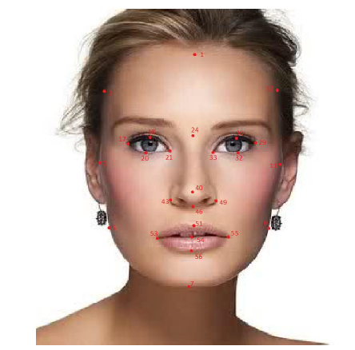
Detekcija lica sa video snimka, dodavanje filtera i efekata, određivanje pola i starosti
ODREĐIVANJE STAROSTI
Sarvan Nebojša
Manojlović Nina
Nikolić Milica

Slide 5
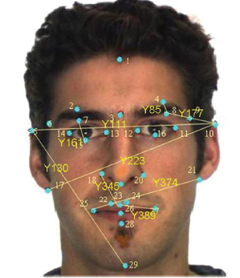
Detekcija lica sa video snimka, dodavanje filtera i efekata, određivanje pola i starosti
ODREĐIVANJE POLA
Određivanje pola takođe vršimo obučavanjem neuronske mreže, koristeći biblioteku keras:
Sekvencijalni model
210 ulaza
2 izlaza
Jedan skriveni sloj sa 11 neurona
Aktivaciona funkcija: sigmoid
Broj epoha: 2500
Aktivaciona funkcija, broj skrivenih slojeva, broj neurona u skrivenom sloju kao i broj epoha dobijeni su eksperimentalnim putem.
Od 68 prepoznatih, izdvojili smo 21 najznačajniju tačku za određivanje pola. Do njih
smo došli proučavanjem naučnih radova. Pokušali smo sa više različitih tačaka i
odnosa, međutim najbolje rešenje daju tačke do kojih smo došli na osnovu
naučnog rada “An Analysis of Sexual Dimorphism in the Human Face”,
autora Ashok Samal, Vanitha Subramani, David B. Marx. Za svaku tačku
računa se njena udaljenost od svake druge, a zatim se visina lica deli sa
dobijenim rastojanjem i rezultat se šalje kao ulaz neuronske mreže.
Objašnjeni postupak realizovali smo kako bi se očuvala proporcionalnost,
odnosno kako program ne bi reagovao na različite udaljenosti lica od
kamere. Izlaz je predstavljen kao vektor od dva elementa, pri čemu
veća pobuđenost prvog ukazuje na to da je osoba muškog, a drugog
da je osoba ženskog pola.
Sarvan Nebojša
Manojlović Nina
Nikolić Milica

Slide 6
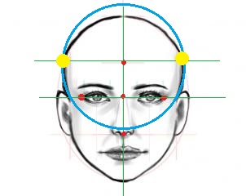

Detekcija lica sa video snimka, dodavanje filtera i efekata, određivanje pola i starosti
DATASET
Za obučavanje neuronske mreže koristi se dataset, sastavljen od frontalnih slika različitih ljudi:
- Dataset za starost –
U nedostatku pogodnog dataset-a za određivanje starosti, korišćen je ručno napravljen dataset koji se sastoji od slika
ljudi različite dobi i pola, preuzetih sa društvene mreže Instagram. Dataset je podeljen na dve grupe, starosnom granicom
od 18 godina. Svi mlađi od 18 godina spadaju u decu, dok se svi stariji od 18 godina svrstavaju u grupu odraslih ljudi. Ovaj
dataset sadrži 240 slika dece i 240 slika odraslih.
- Dataset za pol –
Korišćen je Brazilian Dataset koji je zbog značajno manje brojnosti slika ženskih osoba, a u cilju boljih performansi kasnije
dopunjen slikama osoba ženskog pola, preuzetih sa društvene mreže Instagram. Ovaj dataset sadrži 138 slika osoba muškog i
121 sliku osoba ženskog pola.
STIKERI
Aplikacija nudi korisniku izbor više različitih stikera istovremeno. Lepljenje stikera vrši se tako što se transparentna slika
željenog stikera prelepi preko originalne slike, koja se prethodno proširi četvrtim (alfa) kanalom. Svaki stiker se skalira
proporcionalno licu i radi se zakrivljenje u odnosu na pravu koja prolazi kroz simetrične tačke na očima. Za stikere koji se
stavljaju na čelo, aproksimacijom dolazimo do potrebnih tačaka. Stikeri se transliraju i rotiraju, prateći pomeraje glave,
tačnije lica, što korisniku daje realističniji prikaz. Moguće je podešavati kontrast slike, odnosno video snimka, kao i
primenjivanje cartoon efekta na ceo snimak.
k=
y=kx+n
Sarvan Nebojša
Manojlović Nina
Nikolić Milica
(x-x₀)² + (y-y₀)² = r²
α=arctg(k)

